Slide 1
LC3 : Structure spatiale des molécules
Mathieu Markovitch

Slide 2
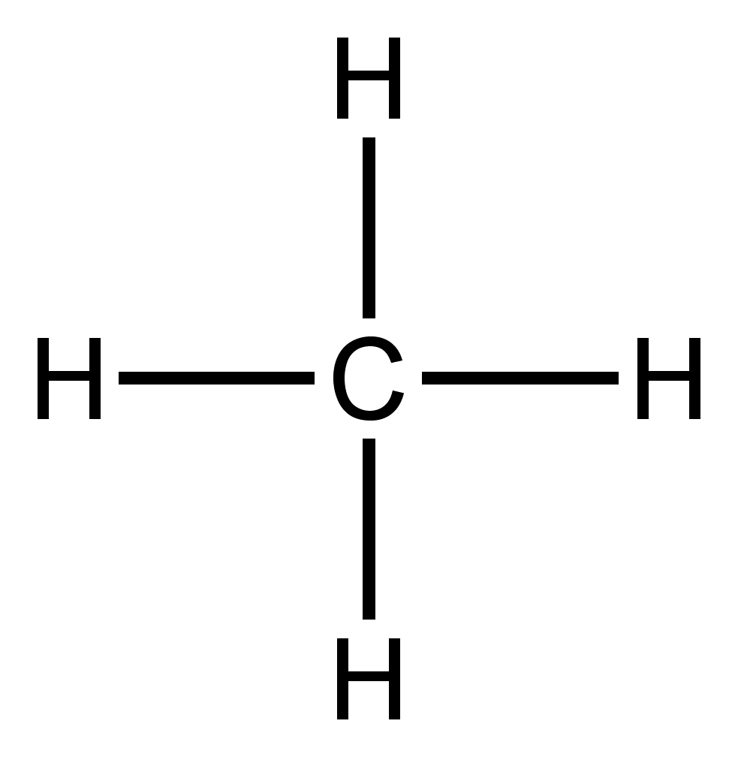
Le méthane
https://phet.colorado.edu/sims/html/molecule-shapes/latest/molecule-shapes_fr.html

Slide 3
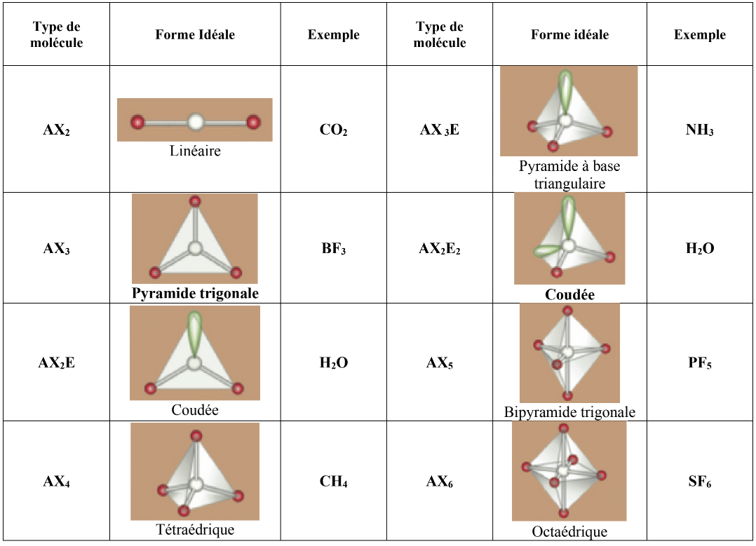
Théorie VSEPR

Slide 4
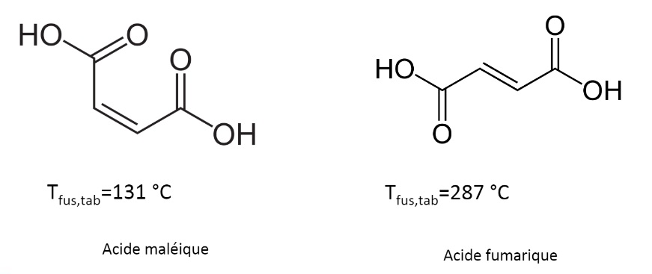
Diastéréoisomères
Z
E

Slide 5
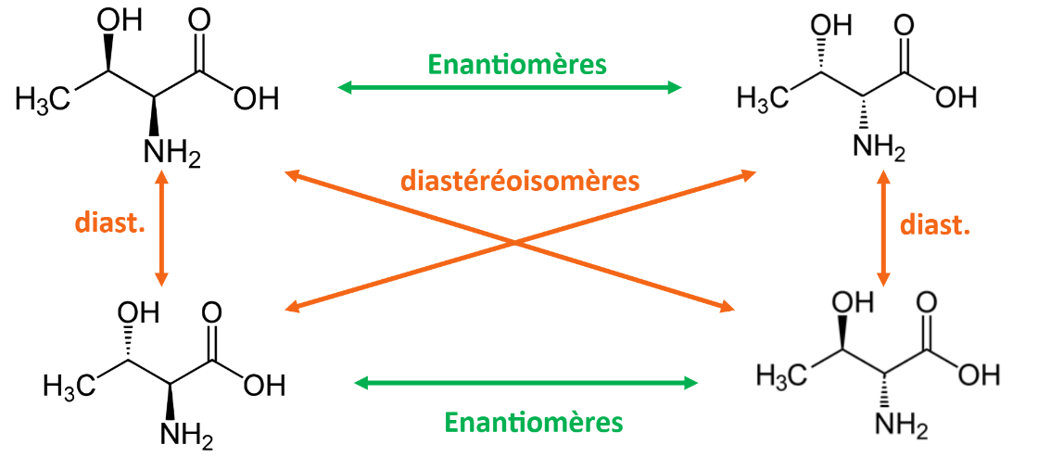
Deux carbones asymétriques : la thréonine

Slide 6
Isomérie des molécules
Soient deux molécules de même formule brute
2 isomères
identiques
Formules semi-développées identiques
Formules semi-développées différentes
2 stéréoisomères
2 Isomères de constitution
Simple rotation
Rupture d’une liaison
Stéréoisomères
de conformation
Stéréoisomères
de configuration
Images dans un miroir
Sinon
2 énantiomères
2 diastéréoisomères

